Slide 1
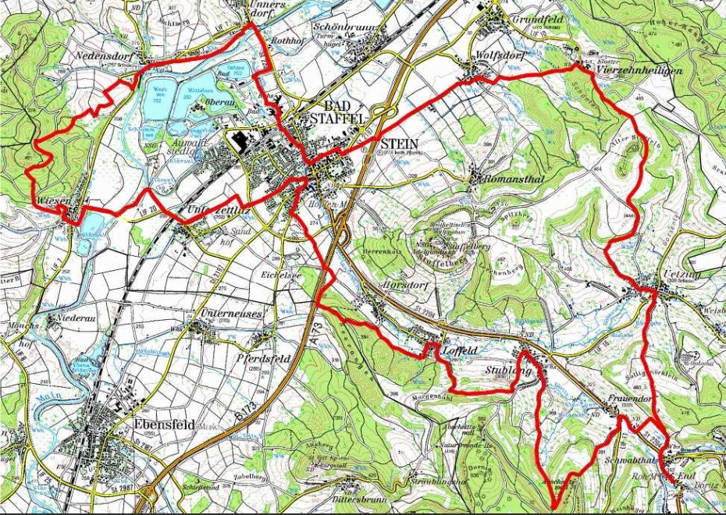
Brauerei-Gasthof „Reblitz“ Am Mahlberg 1 96231 Bad Staffelstein / Nedensdorf
Fr. 16:00–22:00
Sa. 15:00–22:00
Brauerei-Gasthof Trunk Vierzehnheiligen 3 96231 Bad Staffelstein / Vierzehnheiligen
Fr. & Sa. 10:00 bis 20:00
Brauerei-Gasthof Thomann Altmainstraße 5 96231 Bad Staffelstein / Wiesen
Fr. & Sa. ?
Brauerei-Gasthof Dinkel Frauendorfer Straße 18 96231 Bad Staffelstein / Stublang
Fr. & Sa. 10.00 bis 23.00
Brauerei Reichert "Metzgerbräu“ Stublanger Straße 2 96231 Bad Staffelstein / Uetzing
Fr. & Sa. 06:30–20:00
Brauerei-Gasthof Hellmuth Wiesen 14 96231 Bad Staffelstein / Wiesen
Fr. & Sa. Ab 11:00
Brauerei-Gasthof Staffelberg Bräu Am Mühlteich 4 96231 Bad Staffelstein / Loffeld
Fr. & Sa. 10:00–22:00
Brauerei-Gasthof Hennemann Am Dorfbrunnen 13 96231 Bad Staffelstein / Stublang
Fr. & Sa. 10:00 bis 23:00
Brauerei-Gasthof Hetzel "Zum Pfau" Frauendorf 11a 96231 Bad Staffelstein
Fr. & Sa. 07:00–22:00
Hotel-Landgasthof-Café "Adler Bräu" Landgasthof Schwarzer Adler 96231 Bad Staffelstein / End
Fr. & Sa. ?

Slide 2
